Slide 1

针对CEPC顶点探测器的高粒度数字像素设计
  周扬 卢云鹏 吴志刚 施坦 鞠旭东 董静 欧阳群
  核探测与核电子学国家重点实验室
  2018年10月16日
第十九届全国核电子学与核探测技术学术年会
湖南衡阳

Slide 2
报告内容
  CEPC顶点探测器芯片的设计要求和挑战
  原型芯片JadePix2的设计
  初步测试结果
小结和展望
致谢
第十九届全国核电子学与核探测技术学术年会 湖南衡阳 2018.10.16

Slide 3
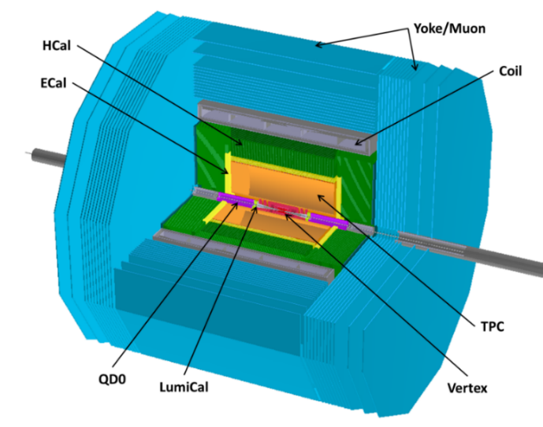
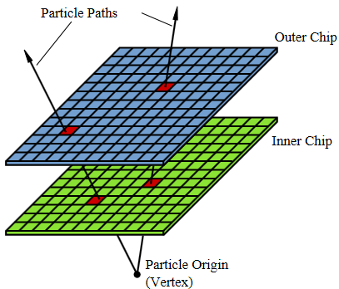
  CEPC顶点探测器芯片的设计要求和挑战
粒子对撞机探测器结构图
顶点探测器
最内层像素探测器的主要技术指标要求：
  空间分辨精度优于3 µm→ 高粒度像素面阵，数字像素尺寸 < 18 μm
  物质量 每层单面 ≤ 0.15%X₀/layer → 薄探测器、低功耗；要求AISC+传感器厚度 50 µm ,采用风冷技术，尽量控制探测器芯片功耗 <50mV/cm²
  着火像素比率 ≤ 1% → 高速信号处理，< 20μs/帧
  抗辐照要求: 总剂量～3 Mrad/年， 非电离能 ～10¹³ N_{eq}/cm²/年
第十九届全国核电子学与核探测技术学术年会 湖南衡阳 2018.10.16

Slide 4
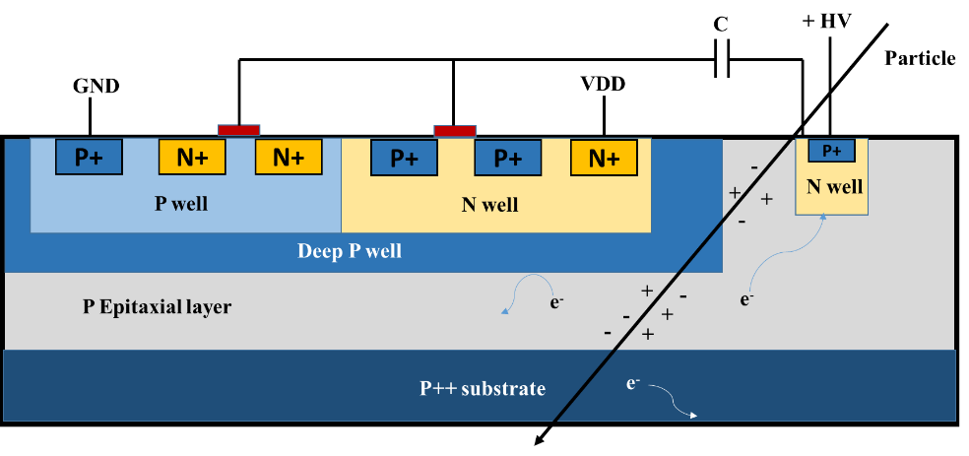
  CEPC顶点探测器芯片的设计要求和挑战
目前国际上尚没有一个像素传感器可以完全满足CEPC的性能要求！
有希望达到要求的像素探测器工艺包括: CMOS， SOI， DEPFET，Hybrid
CMOS technology: 具有可单片集成、100 fill factor、成熟的商业化应用、低噪声等优势
当前相对较成熟的选择 TowerJazz 0.18 μm CIS 工艺
  四阱工艺: full in-pixel CMOS
  高阻外延层：≥1 kΩ•cm，~20 μm 厚度，MIP单个粒子可产生1200 e-以上的总信号量
  6层金属可用于布线
第十九届全国核电子学与核探测技术学术年会 湖南衡阳 2018.10.16

Slide 5
  CEPC顶点探测器芯片的设计要求和挑战
领域内前沿芯片主要性能
芯片名 | 信号读出方式 | 数字像素尺寸 (μm²) | 积分时间 (μs) | 功耗 (mW/cm²) | 噪声水平（e-） | 空间分辨精度
ASTRAL (@IPHC) | 同步读出 | 22 × 33 | 20 | 85 | ~25 e⁻ | ≈ 5μm
ALPIDE (@CERN,INFN,CCNU,YONSEI) | 异步读出 | 27 x 29 | 2 | 39
难点：如何在保持芯片其他性能（速度、功耗、噪声水平）的前提下，进一步缩小像素尺寸？
新探测器工艺的发展、信号收集端、像素内电子学结构
第十九届全国核电子学与核探测技术学术年会 湖南衡阳 2018.10.16

Slide 6
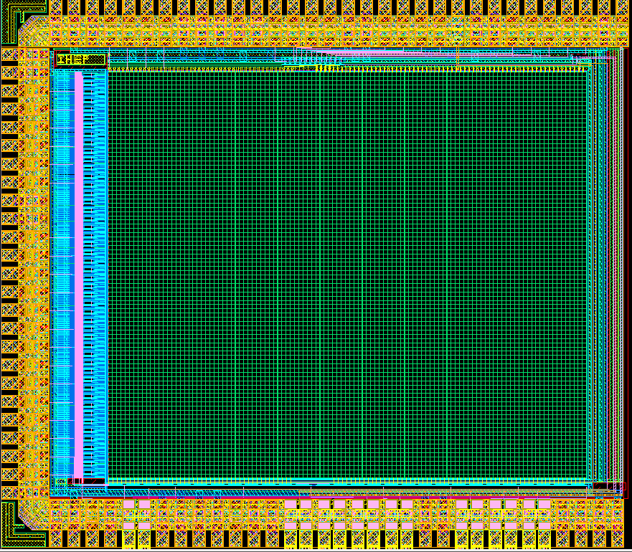
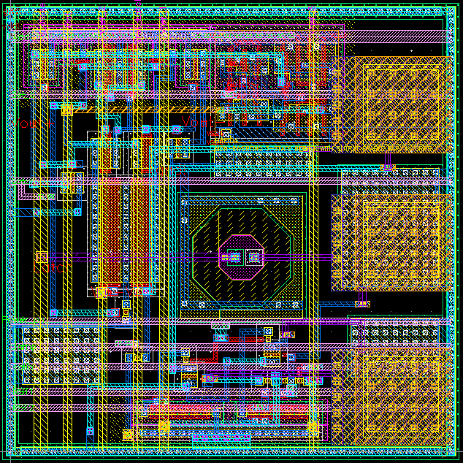
  原型芯片JadePix2的设计
JadePix2：采用0.18 um CMOS工艺，实现了22 μm的数字像素水平
高能所为CEPC顶点探测器预研设计的第二块CPS芯片，也是第一块数字读出的CPS芯片
3 × 3.3 mm²;
96 × 112 像素单元
像素边长: 22 μm
JadePix2单像素版图：边长 22 μm
包括8个子像素面阵，分别对应：
  -两种像素内电子学结构；
  -两种信号收集二极管尺寸；
  -两种数据输出格式：模拟/数字
JadePix2版图
第十九届全国核电子学与核探测技术学术年会 湖南衡阳 2018.10.16

Slide 7
  原型芯片JadePix2的设计– 信号收集级
JadePix2信号收集端等效电容*与偏压的关系仿真结果（diode尺寸4um²）
偏压~10V→等效电容值减少
6.3 fF
30%
CVF ~30µV/e-
Equivalent C on the sensing point (fF)
隔离电容
信号收集端
4.4 fF
JadePix2中采用的信号收集级结构
V_{bias} on the sensing diode (V)
*电容值还受隔离电容、放大器输入管的GS电容、版图绘制中的寄生电容等因素的影响
高压偏执带来的好处:
  提高了耗尽深度：信号收集效率提升，同时抗辐照性能提升
  信号收集级的电荷-电压转换效率提升：从而为简化像素内电子学带来可能
第十九届全国核电子学与核探测技术学术年会 湖南衡阳 2018.10.16

Slide 8
  原型芯片JadePix2的设计– 像素内电子学
设计要点：结构简单、低功耗（锁存器无静态功耗、任意时间只有两行像素工作等）、高速（相邻两行时序信号间的重叠设计）、低噪声（低噪声模块设计，像素内CDS等）
差分放大器版本像素内原理图
单端放大器版本像素内原理图
主要性能 | JadePix2设计结果
结构简单 | 像素版图尺寸对比同类芯片缩小30%
低功耗 | 差分版本~3.7 μA/pixel; 单端版本 ~ 6.5μA/pixel; 同一时仅有两行像素工作，对最终芯片功耗贡献大约在7-15 mW/cm²左右
高速 | 100ns/行；80ns/行（对比同类芯片160ns/行）
低噪声 | ~30 e⁻ （总信号量>1200 e⁻）
差分放大器版本像素工作时序
第十九届全国核电子学与核探测技术学术年会 湖南衡阳 2018.10.16

Slide 9
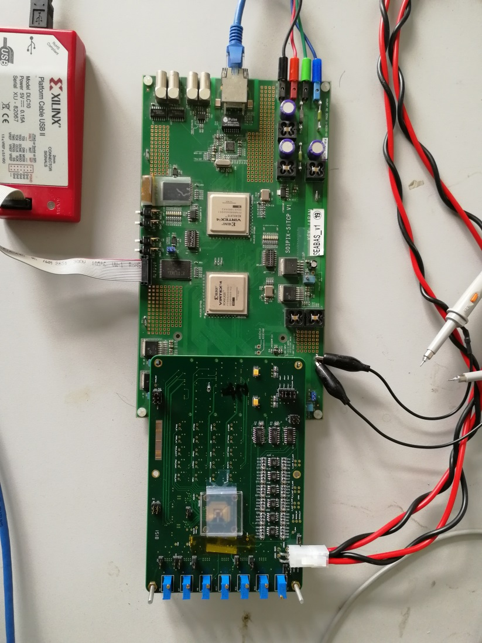
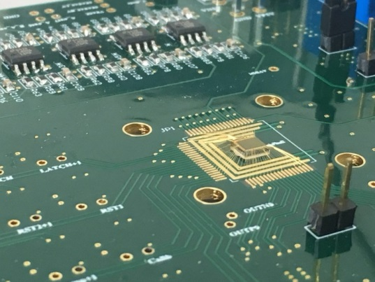
  JadePix2初步测试结果– 硬件和测试目标
JadePix2 测试板：包括FPGA*2 （提供时钟和DAQ通信）, 12-bit ADC（模拟信号采样），LVDS等
JadePix2 绑定在测试板上
 | 测试目标
像素面阵整体的电子学性能（两个版本） | 放大器增益分布
 | 锁存器Latch的噪声
 | 数字像素面阵的响应特性和噪声
信号收集端 | 等效电容值
第十九届全国核电子学与核探测技术学术年会 湖南衡阳 2018.10.16

Slide 10
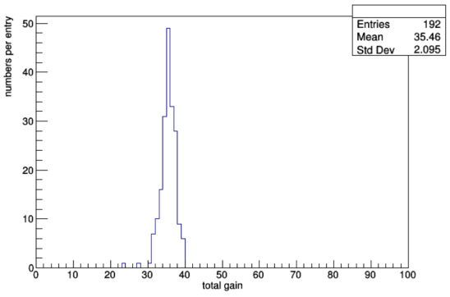
  JadePix2初步测试结果 – 放大器增益分布特性 （1/2）
  一级差分放大器增益的分布特性：
包括PCB板上 6.4倍的增益, 两级源跟随器 共 0.8倍的增益
像素内差分放大器原理图：设计增益8倍
  像素面阵内差分放大器平均增益~6.9倍，增益分布RMS值~ 0.4
第十九届全国核电子学与核探测技术学术年会 湖南衡阳 2018.10.16

Slide 11
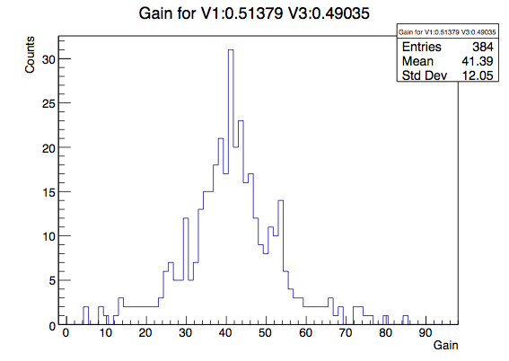
  JadePix2初步测试结果 – 放大器增益分布特性（2/2）
  两级单端放大器增益分布特性：
包括两级源跟随器 共 0.8倍的增益
  像素面阵内差分放大器平均增益~52，增益分布RMS值~15
第十九届全国核电子学与核探测技术学术年会 湖南衡阳 2018.10.16

Slide 12
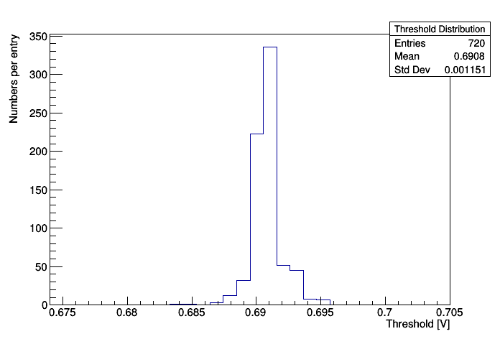
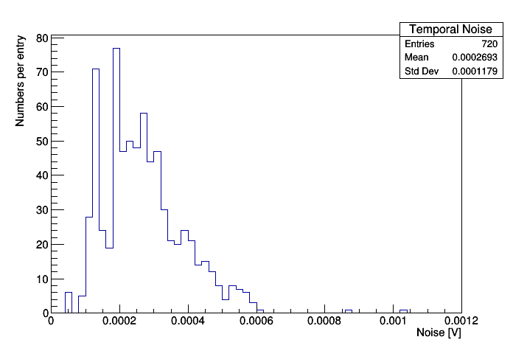
  JadePix2初步测试结果 – 动态锁存器噪声特性
锁存器噪声测试结果：
  FPN：1.15 mV
像素内动态锁存器原理图
  TN：0.1 mV
锁存器噪声 | FPN | ENC
差分放大器版本 | 1.15 mV | ≈ 4 e⁻
单端放大器版本 |  | ignorable
第十九届全国核电子学与核探测技术学术年会 湖南衡阳 2018.10.16

Slide 13

  JadePix2初步测试结果 – 数字像素面阵噪声特性（1/2）
差分版本数字像素阵列S-曲线结果
  FPN: 1.08mV@等效到输入端
各像素阈值分布
  TN: 0.4mV@等效到输入端
  像素间的差异噪声：~29 e⁻
  瞬态噪声：~ 11 e⁻
  总噪声 = $\sqrt{{29}^{2}+{11}^{2}}=$ ~ 31 e⁻
各像素瞬态噪声分布
第十九届全国核电子学与核探测技术学术年会 湖南衡阳 2018.10.16

Slide 14
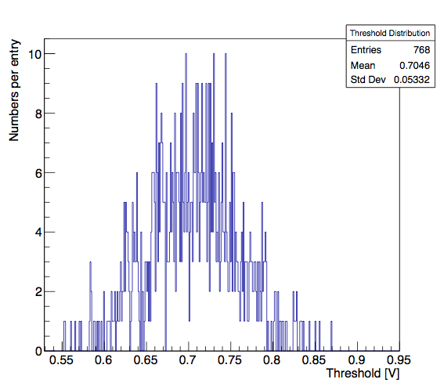
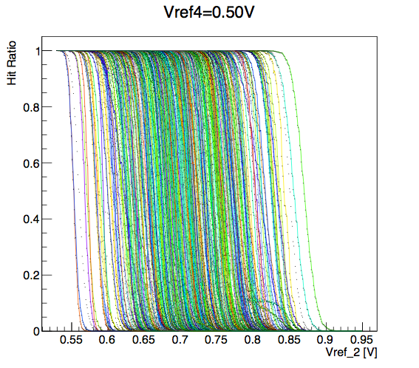
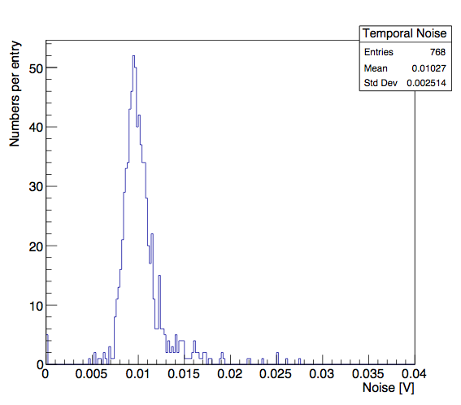

  JadePix2初步测试结果 – 数字像素面阵噪声特性（2/2）
  FPN: 53.3/52 = 1.03mV@等效到输入端
两级单端版本数字像素阵列S-曲线结果：
各像素阈值分布
  像素间的差异噪声：29 e⁻
  TN: ~0.2mV@等效到输入端
  瞬态噪声：5.5 e⁻
  总噪声 = $\sqrt{{29}^{2}+{5.5}^{2}}=$ 29.5 e⁻
各像素瞬态噪声分布
第十九届全国核电子学与核探测技术学术年会 湖南衡阳 2018.10.16

Slide 15
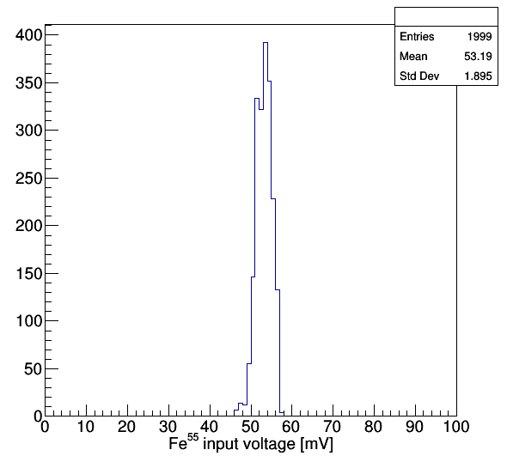

  JadePix2初步测试结果 –信号收集端等效电容
利用两级单端放大器的模拟像素阵列和⁵⁵Fe源测试：
C= $\frac{Q}{V}≈4.9fF$
两级放大器，两级源跟随器
5.9 keV X-ray产生的1640 e⁻的吸收峰
4级放大器模块，前两级放大器的增益较高且非线性，后两级SF同时限定了有限的动态范围。等效到输入端的增益线性动态范围很窄（只有10多个mV的线性放大范围），信号很容易饱和。
调节了放大器的初始工作点，使1600e⁻左右的大信号刚好落在模拟通路的线性放大范围，但此时对小信号没有增益和响应
取10倍以上信噪比的事例数后得到的结果
第十九届全国核电子学与核探测技术学术年会 湖南衡阳 2018.10.16

Slide 16
  小结和展望
CEPC主要指标要求 | JadePix2 的结构拓展到 1.5×3.0 cm² (~600×1300 pixels)
<20 μs | ~ 30 μs/帧 （按MISTRAL的方式，两行同时读出）
< 50 mW/cm² | 像素面阵部分（同一时间双行导通）： - 7.5 mW/cm² （差分版本）； - 13 mW/cm² （单端版本）； 外围电路部分：功耗的主要来源，需完善待验证
< 3 μm | 4 μm (依据国际同行经验，待验证)
下一步工作：
  -进一步尝试压缩像素尺寸；
  -进一步提高读出速度；
  -优化噪声水平到~20e⁻；
  -设计外围数据压缩电路：优化功耗、面积和算法，使芯片整体达到CEPC功耗要求
第十九届全国核电子学与核探测技术学术年会 湖南衡阳 2018.10.16

Slide 17
致谢：感谢国家重点研发计划专项(2016YFA0400400)和国家自然科学青年基金 项目(11605217)的支持
谢谢大家！

Slide 18
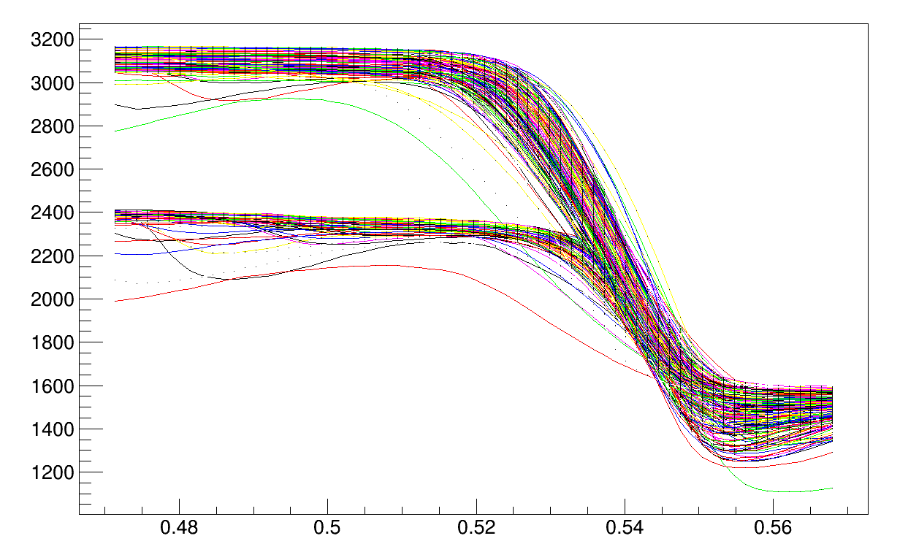
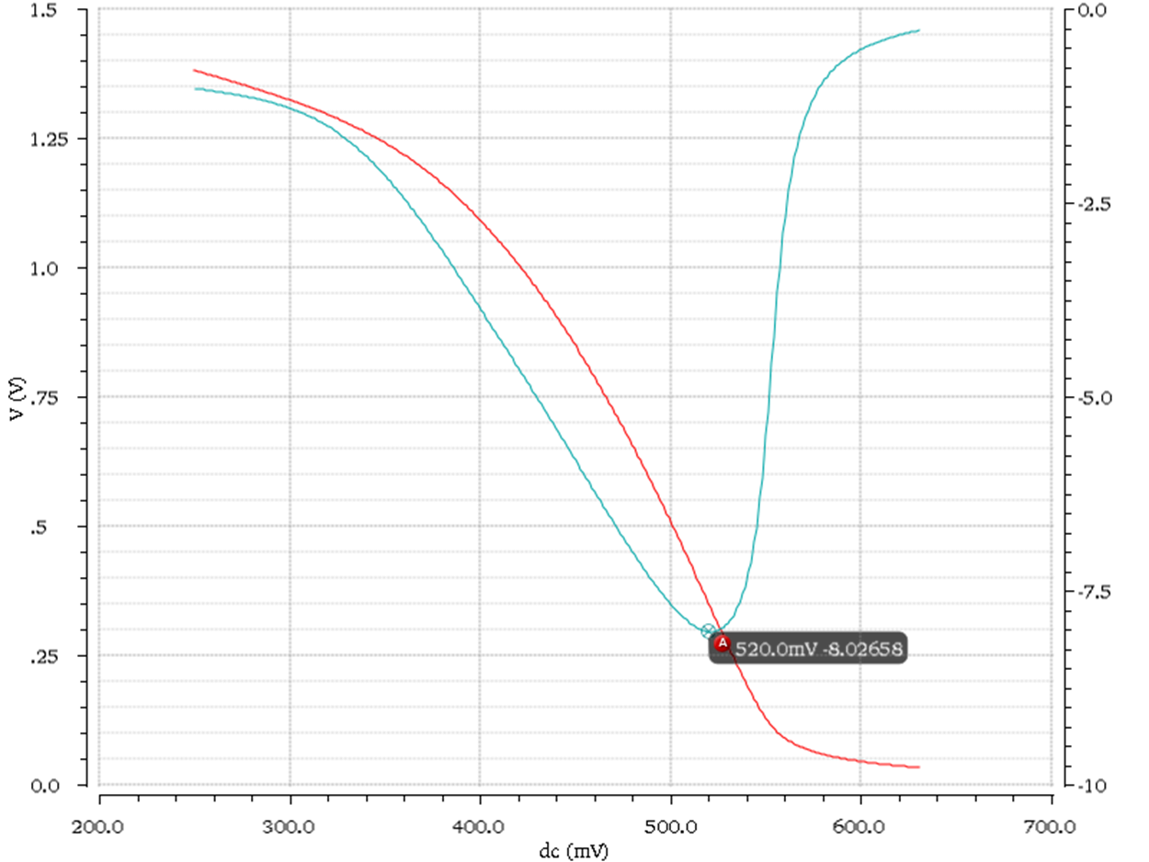
SF饱和
ADC
放大器界限
第一列
V1

Slide 19
JadePix2: sensing point
equivalent C on the sensing point:
6.32 fF
For version 2 & diode surface = 4 µm²
30%
Equivalent C on the sensing point (fF)
4.39 fF
*A carefully layout & AMP input transistor size was chosen
V_{bias} on the sensing diode (V)
Table: some details for both of the 2 versions with different “Bias voltage” and “diode size”
 | Diode size (µm²) | Diode Bias (V) | Equivalent C, including AMP input transistors (fF) | Parasitic C (fF) | Total sensing point C (fF) | CVF on the sensing diode (µV/e⁻) | CVF after 1st AMP (µV/e⁻)
Version 1 | 4 | 8 | 3.53 fF | 0.786 fF | 4.316 fF | 37 | 303
Version 2 | 4 | 1 | 6.32 fF | 0.670 fF | 6.99 fF | 22.9 | 187.3
 |  | 8 | 4.39 fF |  | 5.06 | 31.7 | 250
 | 8 | 1 | 8.13 fF |  | 8.80 | 18.2 | 143.8
 |  | 8 | 5.37 fF |  | 6.04 | 26.5 | 209.4
“Best case”

Slide 20
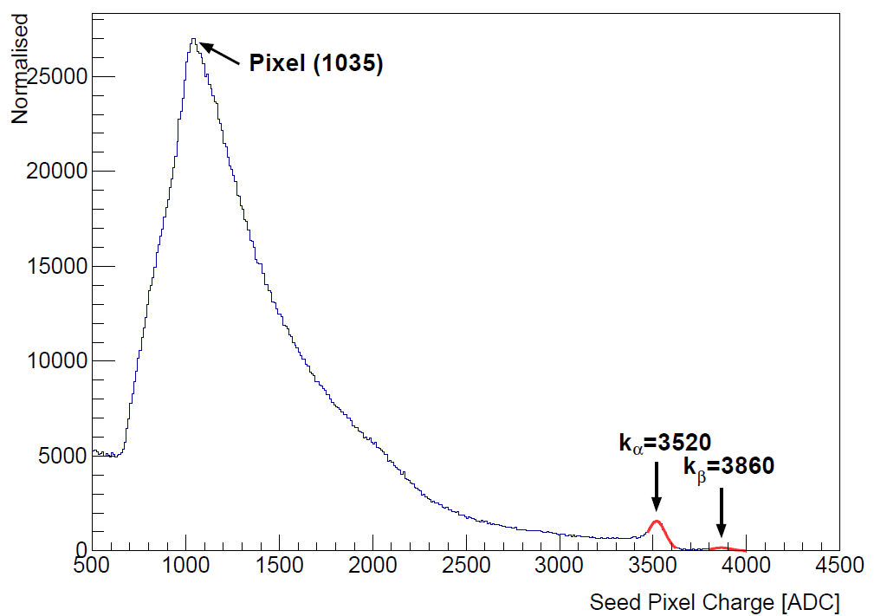
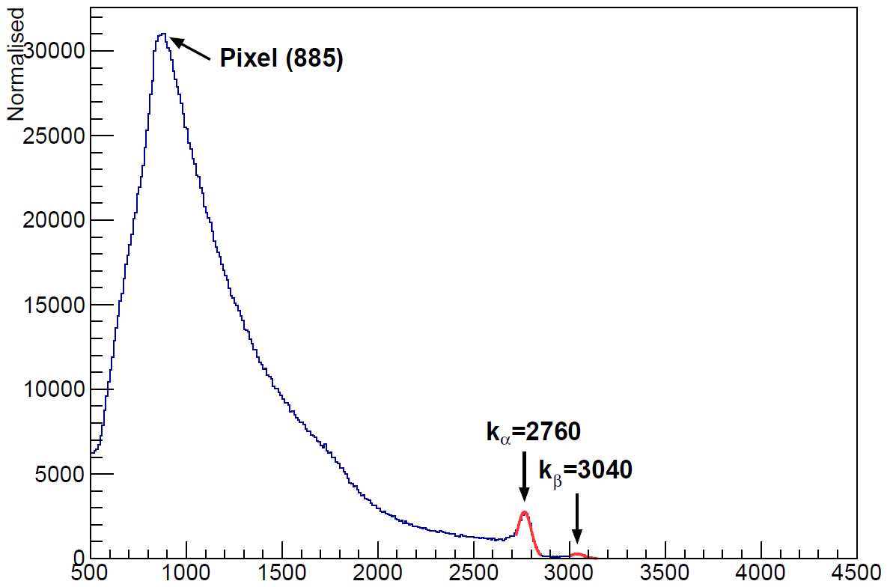
Sensing point: ⁵⁵Fe test results of JadePix1
Test results from JadePix1: diode + SF structure
4 um² diode, V_{diode} ～1 V
8 um² diode, V_{diode} ～1 V
5.9 keV x ray
CVF ≈ 32 μV/e⁻
CVF ≈ 26 μV/e⁻
Equivalent C_{in} ≈5 fF
Equivalent C_{in} ≈ 6.15 fF

